Slide 1
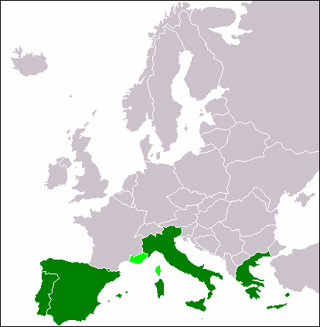
Južna Evropa
Predmet: Geografija

Slide 2
Južna Evropa
Med dežele Južne Evrope štejemo dežele Iberskega, Apeninskega in Balkanskega polotoka, vendar pa pojem ni enak pojmu Sredozemska Evropa velik del polotoških držav v notranjosti namreč ni več sredozemskih (notranji deli Španije, Portugalske, BiH, Hrvaške, Črne gore, severni deli Bolgarije), drugod pa so spet mediteranske značilnosti že močno oslabljene (severna Italija, Makedonija) seveda pa na drugi strani segajo mediteranski vplivi še tudi v atlantsko in južno Francijo, deloma v Švico in na Krim v Ukrajini zaradi vsega naštetega ter zaradi zgodovinskih in družbeno političnih značilnostih (po katerih velik del Balkanskega polotoka sodi v Jugovzhodno Evropo) zato Južna Evropa obsega Španijo in Portugalsko na IIberskem polotoku, Italijo na Apeninskem in Grčijo na Balkanskem polotoku.

Slide 3
Južna Evropa
poleg omenjenih držav pa v Južno Evropo sodijo še manjše samostojne države in sicer Kneževina Andora v vzhodnih Pirenejih, Republika San Marino v vzhodnih Apeninih, mestna država Vatikan, Republika Malta v osrednjem delu Sredozemskega morja južno od Sicilije in skrajni vzhod Balkanskega polotoka, turška Trakija z aglomeracijo Carigrad skupni naravnogeografski značilnosti dežel Južne Evrope sta: sredozemsko ali etezijsko podnebje (vroče in sušno poletje, mile in deževne zime) in suši prilagojeno rastje
Kaj so etezije?

Slide 4
Južna Evropa
Severozahodni vetrovi v Sredozemlju od aprila in oktobra skupne družbenogeografske značilnosti dežel Južne Evrope so: podnebju in rastju prilagojeno kmetijstvo (namakanje; pšenica, koruza, sadje, vinska trta, tobak, agrumi, smokve in olive, drobnica, kulturne terase, mešane kulture, intenzivni plantažni nasadi), morska plovba (povezala Sredozemlje, pomembna pristanišča, naftna pristanišča), turizem (poleg kmetijstva najpomembnejša gospodarska panoga, najmočnejša evropska turistična regija), tradicionalno območje izseljevanja (slabša gospodarska razvitost, izseljevanje že od konca 19. stoletja, v šestdesetih letih množično odhajanje na začasno delo v tujino), litoralizacija (koncetracija prebivalstva in gospodarskih dejavnosti v obalnem pasu), skupen način življenja (najmočneje se kaže v obliki naselij, ki so strnjena ter v elementih pozidave)

Slide 5
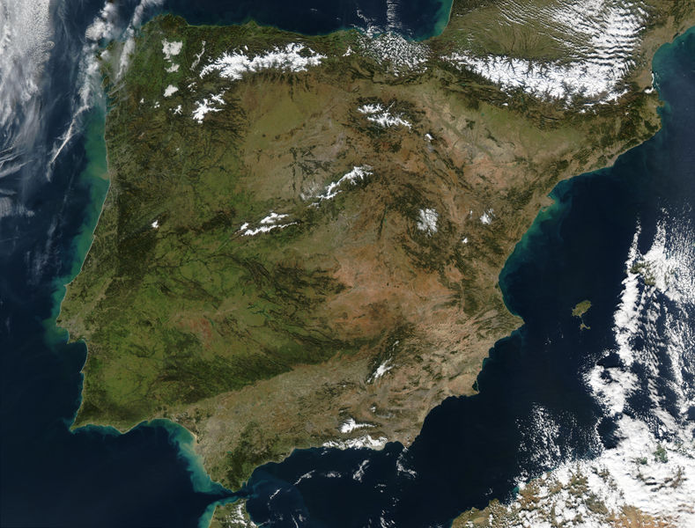
Iberski polotok
Položaj in zgodovinski okvir polotoka:
-zavzema skrajni jugozahodni del Evrope,
-v 8. stoletju sem prodrli Arabci, zasedba trajala vse do 15. stoletja, -Španija in Portugalska na prehodu v novi vek vodilni kolonialni velesili,
-španska državljanska vojna (1936-39), ki je vodila v frankizem,
-na portugalskem diktatura Salazarja in naslednika (1929-74).
Reliefne značilnosti Iberskega polotoka:
-ogrodje predstavlja star hercinski masiv Meseta, omejen je z mladonagubanimi gorstvi (Kantabrijsko gorovje in Pirineji na severu, Betijsko gorovje s Sierra Nevado na jugu),
-Kastilsko gorovje deli Meseto na Staro in Novo Kastilijo,
-na severovzhodu Aragonsko nižavje ob reki Ebro, na jugu Anadaluzijsko nižavje ob reki Guadalquivir, nižji svet še v portugalskem primorju ob rekah Douro (Duero), Tejo (Tajo) in Guadiana.

Slide 6
Iberski polotok
Podnebna območja Iberskega polotoka:
-območje kontinentalnega podnebja (Meseta, zaprta notranjost),
-območje ocenskega podnebja (severna in zahodna stran polotoka),
-območje sredozemskega podnebja (španska sredozemska obala, Anadaluzija, juž Port)
Etnična heteregenost prebivalstva:
-za Španijo značilna pesta etnična s prebivalci (Kastilci ali Španci, Katalonci, Galicijci, Baski),
-Portugalska je etnično povsem homogena država (99% prebivalstva je Portugalcev),
-bolj pisana je etnična sestava prebivalstva Andore (Andorci, Španci, Francozi),
-prebivalci Gibraltarja so po rodu Portugalci, Italijani, Maltažani, Angleži in Španci .

Slide 7
Španija
Španski gospodarski razcvet:
močnejša industrializacija in modernizacija se je začela v šestdesetih letih, razvoj gospodarstva temeljil predvsem na številnih reformah, pred tem je bila Španija gospodarsko zaostala država s številnimi socialnimi problemi, leta 1986 je postala članica ES (dotok tujega kapitala in večja odprtost v Evropo), gospodarsko razvite regije so predvsem Katalonija, Baleari in Madrid, gospodarsko nerazvite regije so Kastilija, Andaluzija in Estramadura, razcvet je doživel predvsem turizem.
Problematika španskega kmetijstva:
velike razlike med notranjostjo in obalo,
celinska območja so kmetijsko bolj pasivna, obalna pa bolj aktivna,
socialno-posestna struktura je posledica naravnih pogojev in zgodovinskega razvoja,za posetno strukturo so na eni strani značilne latifundije, na drugi strani pa njihovo nasprotje, majhne družinske posesti,obdelovanje zemlje na latifundijah je večinoma ekstenzivno, na družinskih posestvih pa intenzivno in polikulturno,
zaradi velike gostote poselitve v regijah z majhnimi družinskimi posestmi je le-tam močno prisotno izseljevanje.

Slide 8
Španija
Borba proti poletni suši:
sušno poljedelstvo z menjavanjem kultur (pšenica, ječmen),poljedelstvo s trajnimi kulturami (vinska trta, oljčni nasadi),namakalno poljedelstvo (španske huerte; pomaranče, mandarine, limone, breskve, marelice, riž, koruza, oljke, žito, stročnice),uvajanje peskovnih kultur.
Razvoj in značilnosti španskega turizma:
začetek razvoja mednarodnega turizma na prelomu stoletja, razvoj množičnega turizma po drugi svetovni vojni ob koncu 50. let masovni turizem začne podpirati tudi država,
začetek mednarodnega turizma na Costa ter na Costa del Sol letno obišče Španijo več kot 57 milionov turistov, ki potrošijo več kot 20 milijard ameriških dolarjev, največ turistov pride v Španijo iz Velike Britanije, Nemčije in Francije, glavna turistična območja so Sredozemska obala, Baleari, Kanarski otoki in Madrid, severna in sevrozahodna obala je zaradi vlažne klime zanimiva predvsem za domače turiste.

Slide 9
Španija
Prostorski učinki hitrega turističnega razvoja:
močno se je spremenila tradicionalna podoba naselij v obalnem pasu, nastali so številni hoteli in apartmajska naselja (betonske džungle), razvoj turizma je prišel v konflikt s kmetijstvom (opušča se tradicionalen način kmetovanja na terasah), industrijo in vodno oskrbo.

Slide 10
Italija
Relief in geološka zgradba:
reliefno lahko razdelimo Italijo na Severno Italijo in Apeninski polotok, Severno Italijo sestavljajo Padska nižina, Alpe in Ligursko primorje, Apeninski polotok sestavljajo Apenini (delimo jih na severni in osrednji del ter na Kalabrijske gore, apeninska zgradba pa se nadaljuje tudi v goratem svetu Sicilije), severni del Apeninov je sestavljen iz peščenih kamenin, osrednji del iz apnencev na Sardiniji prevladujejo metamorfne kamenine,
rodovitni gričevnat svet se v notranjost širi predvsem ob Arni in Tiberi, na območju Italije sta močno prisotna vulkanizem in potresna aktivnost.
Podnebje:
na večjem delu ozemlja prevladuje sredozemsko podnebje, v Padski nižini je podnebje submediteransko, v Alpah je gorsko podnebje.
Vegetacija:
v hribovju najdemo degradirane gozdove, v Alpah pa obsežne gozdove listavcev in iglavcev, na območju sredozemskega podnebja prevladuje makija.

